Slide 1
아트로놈 (Arduino Metronome)
컴퓨터공학부
2013136119
정현택

Slide 2
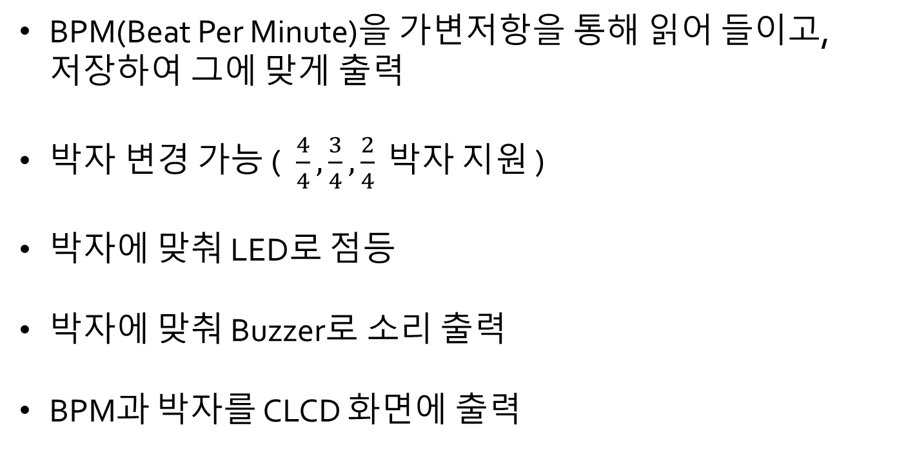
아트로놈 기능 소개
BPM(Beat Per Minute)을 가변저항을 통해 읽어 들이고, 저장하여 그에 맞게 출력
박자 변경 가능 ($\frac{4}{4}, \frac{3}{4}, \frac{2}{4} 박$자 지원 )
박자에 맞춰 LED로 점등
박자에 맞춰 Buzzer로 소리 출력
BPM과 박자를 CLCD 화면에 출력

Slide 3
1) H/W 구성도
가변저항
LED
아두이노
CLCD
스위치
Buzzer
2) Function 구성도
점등
가변저항 입력
BPM 변환
소리 출력
스위치 입력
박자 변환
화면 출력

Slide 4
아트로놈 PinMap
Arduino pin # | Description
Analog A0 | Potentiometer #1 : VCC Potentiometer #2 : input Potentiometer #3 : GND
Digital 8 | Piezo Buzzer #1 : VCC Piezo Buzzer #2 : GND
Digital 9 | LED #1 : VCC LED #2 : GND
Digital 10 | Button #1 : VCC Button #2 : input Button #3 : GND
Digital 20 (SDA) (Serial DatA) -> 데이터 전송 Digital 21 (SCL) (Serial CLock) -> Master와 Slave를 동기화 | Liquid Crystal (I2C) #1 : VCC Liquid Crystal (I2C) #2 : GND Liquid Crystal (I2C) #3 : SDA Liquid Crystal (I2C) #4 : SCL

Slide 5
아트로놈 제작 재료
아두이노 Mega 2560
가변저항
LED
Buzzer
1602 CLCD
점퍼선, 저항(10kΩ), Push Button Switch, 보드

Slide 6
아트로놈 제작 결과 영상
https://youtu.be/I407Ac-hFS0

